Slide 1
Международный конкурс для детей и педагогов «У ёлочки в гостях»
«С наступающим Новым Годом!»
Яблочко Валентина Алексеевна,
ученица 8 класса,
МБОУ «Маганская СОШ», руководитель работы Максимова Екатерина Владимировна, учитель технологии, библиотекарь МБОУ «Маганская СОШ»

Slide 3
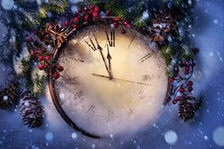
Про такой праздник, как Новый Год, можно говорить бесконечно!

Slide 4
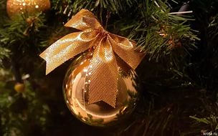
Я бы хотела окунуться в историю Нового года в России!

Slide 5
.
Новый год — один из календарных российских праздников, отмечается в ночь с 31 декабря на 1 января каждого года

Slide 6
До XVIII века новый год в России начинался не с января, как в настоящее время, а с марта (до 1492 года) или с сентября (с 1492 года) по юлианскому календарю.

Slide 7
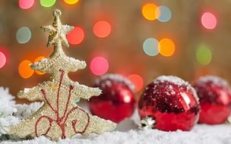
Во время празднования Нового года в Кремле проводились церемонии «О начатии нового лета», «На летопровождение» или «Действо многолетнего здоровья». Начиналась церемония около 9 часов утра по современному счёту.

Slide 8
С 1700 года по указу Петра I Новый год в России празднуют, как и в других странах Европы, 1 января, причём по-прежнему по юлианскому календарю.

Slide 9
Однако к 1700 году большинство государств Европы уже перешли на григорианский календарь, поэтому Россия стала праздновать Новый год на 11 дней позже, чем в европейских странах.

Slide 10
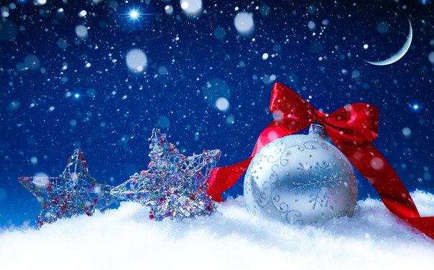
С переходом на новый стиль по декрету большевиков в 1918 году, первый Новый год, совпавший с европейским, пришёлся на 1919 год. Кроме того, возник так называемый Старый Новый год, приходившийся на 14 января.

Slide 11
До 1947 года 1 января в СССР продолжал оставаться рабочим днём. 23 декабря 1947 года, указом Президиума Верховного Совета СССР 1 января стало праздничным и выходным днём. По закону от 25 сентября 1992 года в России и 2 января стало выходным.

Slide 12
С 2005 года в России с 1 по 5 января установлены новогодние каникулы, и эти дни объявлены нерабочими, а с учётом выходных дней и Рождества — официального праздничного дня, выходные длятся 10 дней. С 2013 года в России новогодние каникулы уменьшились до 8 дней.

Slide 13
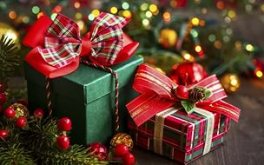
Таким кратким экскурсом в историю я хотела показать, как преобразовывается каждый праздник за историю целого государства

Slide 14
Новый Год – это праздник, которой любят во всем мире! И каждый народ празднует его по-своему!

Slide 15
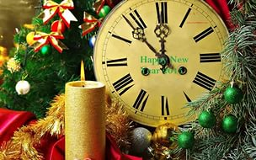
И я хочу пожелать Вам исполнения желаний в Новый Год, потому что это самый волшебный праздник в году!

Slide 16
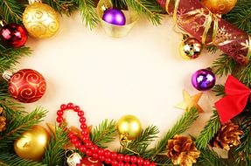
ru.wikipedia.org
http://www.thingshistory.com/
basewallpapers.com
www.latoro.ru
www.nastol.com.ua
www.mimi-gallery.com
worldmystic.ru
www.fonstola.ru
kartinkigif.ru
www.mobilmusic.ru
2krota.com

